Slide 1
Název školy: | ZŠ a MŠ T. G. Masaryka Fulnek
Autor: | Mgr. Dagmar Šaflová
Název: | VY_32_INOVACE_PR.2.6- 4
Téma: | Advent
Číslo projektu: | CZ.1.07/1.4.00/21.0903

Slide 2
Anotace : Advent
Autor: Mgr. Dagmar Šaflová
Základní a mateřská škola T.G.Masaryka Fulnek
Vzdělávací oblast: Člověk a jeho svět - prvouka
Očekávaný výstup :Žák se seznámí s tradicemi a zvyky adventu
Klíčová slova : advent, vánoční svátky
Druh učebního materiálu: prezentace
Druh interaktivity: výklad ,interaktivní práce žáků
Cílová skupina: žák
Stupeň a typ vzdělávání : základní vzdělávání – první stupeň
Typická věková skupina: 7- 8 let

Slide 3
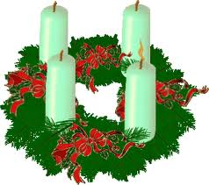
Advent
Co znamená toto tajemné slovo?
Advent je období čtyř neděl před Vánocemi.
Na začátku adventní doby vyrábějí
nebo kupují lidé adventní věnce.

Slide 4
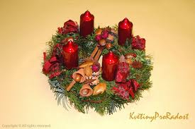
Adventní věnec má 4 svíčky ,které označují 4 adventní neděle před vánoci a postupně se všechny zapálí.

Slide 5
Dříve lidé podle pranostik předpovídali počasí ,
úrodu a budoucnost.
Na svatou Kateřinu, 25.listopadu
zalez pod peřinu.
Na svatého Ondřeje, 30.listopadu
zem se ještě ohřeje.
O svatém Mikuláši, 5.prosince
často snížek práší.
Když na Mikuláše prší,
zima lidi hodně zkruší.
Lucie noci upije 13.prosince
a dne nepřidá.

Slide 6
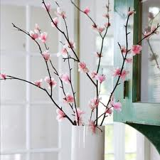
Barborky jsou prastarý lidový adventní zvyk, kdy na svátek sv. Barbory dne 4. prosince
20 dnů před Štědrým dnem o Vánocích se uřežou větvičky třešní nebo višní, vloží se doma do vázy s vodou tak, aby do Vánoc doma v teple pěkně rozkvetly, což se s trochou péče a štěstí snadno povede.

Slide 7
Odkazy
Obrázky byly použity z dostupných webu:
http://www.google.cz/imgres?q=v%C3%A1noce&hl=cs&sa=X&biw=1441&bih=654&tbm=isch&prmd=imvns&tbnid=w3C4NXx-k6-VlM:&imgrefurl=http://jarvis.bigbloger.lidovky.cz/c/237345/Vanoce-Vanoce-prichazeji.html&docid=uFRZlsGrNjIXWM&imgurl=http://bigbloger.lidovky.cz/blog/7077/237345/vanoce_11.jpg&w=250&h=350&ei=6L9NUIG3CY7FtAb4tYEY&zoom=1&iact=hc&vpx=185&vpy=273&dur=2713&hovh=266&hovw=190&tx=83&ty=156&sig=116909212397028187337&page=1&tbnh=136&tbnw=97&start=0&ndsp=22&ved=1t:429,r:7,s:0,i:161http://prozeny.blesk.cz/clanek/pro-zeny-vanocni-priloha/127982/nezna-vanocni-dekorace-nezapomente-na-barborku.html
http://prozeny.blesk.cz/clanek/pro-zeny-vanocni-priloha/127982/nezna-vanocni-dekorace-nezapomente-na-barborku.html
http://www.google.cz/imgres?q=advent&um=1&hl=cs&sa=N&biw=1441&bih=654&tbm=isch&tbnid=Rnzfan6fWMK-SM:&imgrefurl=http://christmas-life.blog.cz/1010/advent-2010&docid=yw2S9-EibkrXkM&imgurl=http://nd04.jxs.cz/772/954/6db93097cf_70455658_o2.gif&w=338&h=300&ei=isBNUMbSA5HEtAbO1oHgAw&zoom=1&iact=hc&vpx=1159&vpy=299&dur=144&hovh=211&hovw=238&tx=154&ty=139&sig=116909212397028187337&page=1&tbnh=143&tbnw=159&start=0&ndsp=21&ved=1t:429,r:13,s:0,i:113
http://www.google.cz/imgres?q=advent&um=1&hl=cs&sa=N&biw=1441&bih=654&tbm=isch&tbnid=dw1GAvmYLo7nGM:&imgrefurl=http://www.slunecnice.cz/sw/advent/&docid=8KCUyVbQGbAqCM&imgurl=http://i.iinfo.cz/s/43/23357_s-advent.gif&w=281&h=228&ei=isBNUMbSA5HEtAbO1oHgAw&zoom=1&iact=hc&vpx=894&vpy=314&dur=342&hovh=182&hovw=224&tx=129&ty=100&sig=116909212397028187337&page=1&tbnh=143&tbnw=156&start=0&ndsp=21&ved=1t:429,r:11,s:0,i:107

